Slide 1
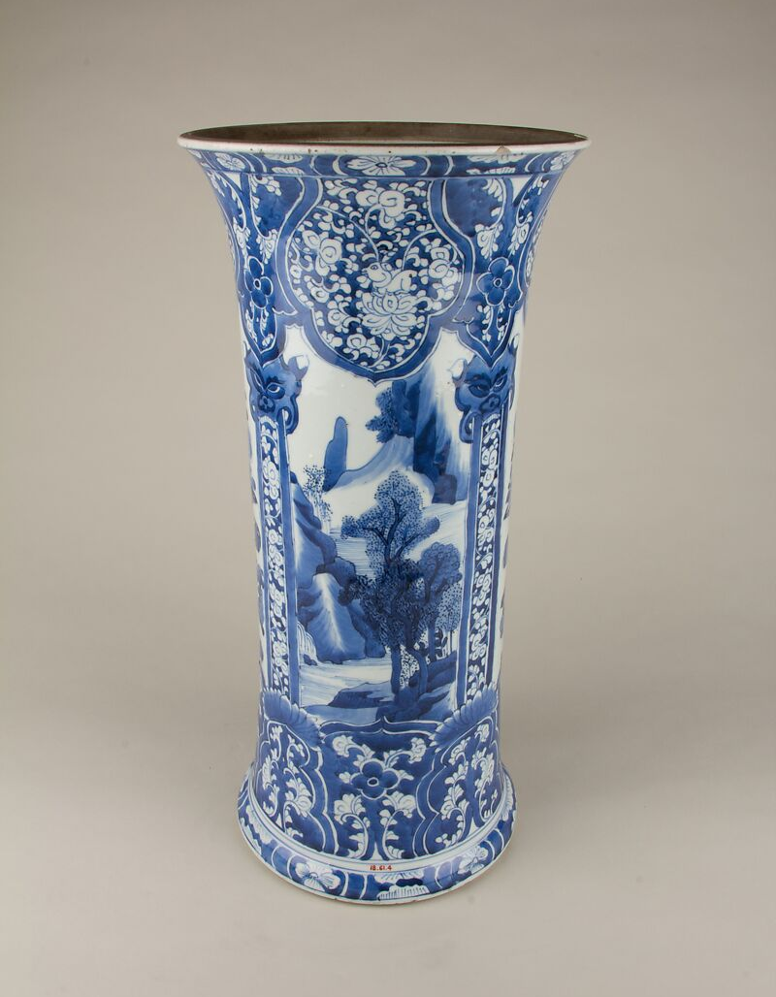
瓷证
陶瓷证据研究工作台
原照、资料与意见版本
留在一份可交接的案卷里
产品演示 v0.7 / 2026.09
Notes:
图像：The Metropolitan Museum of Art，馆藏18.61.4，object_id 48607，Public Domain / CC0。https://www.metmuseum.org/art/collection/search/48607 。原图权利与SHA清单见 site/data/sources.json。产品事实见 docs/product-and-architecture.md 与 STATUS.md。对象身份来自馆方记录，本项目未独立鉴定。

Slide 2
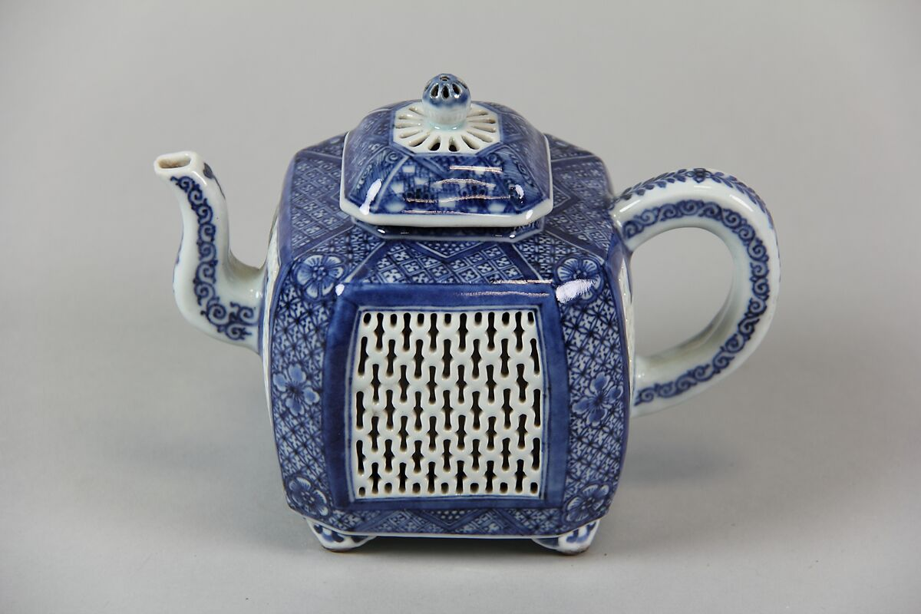
器物研究的三种工作场景
博物馆编目
保存登记、可见状况和资料定位，
便于馆内继续核查。
收藏研究
区分持有人主张与支持材料，
找出来源链中尚未核实的联系。
拍卖图录准备
把归属措辞与物理状况分开，
留出上手检查与专业复核的位置。
单人受控试用；角色入口不认证机构身份
02
Notes:
产品场景与实现范围：docs/product-and-architecture.md、docs/professional-research.md。场景来自公开规范研究，未声称已有客户或机构访谈。图像：Met馆藏79.2.1202a,b，object_id 51185，Public Domain / CC0。https://www.metmuseum.org/art/collection/search/51185 。

Slide 3
端到端架构
原图在本机与指定Spark之间处理，外部只接批准文字
研究者与浏览器
FastAPI / Harness
Spark视觉模型
登记、原图、附件
权限、工具、预算、版本
Qwen3-VL-8B / CUDA BF16
七个Skills方法包
修订
本案固定证据
渐进读取正文与资源
看原图
SQLite、原件、段落、读回执
意见版本与交接
NAT引用核查
批准文字 / StepFun
观察、引用、补证、人工复核
NeMo Agent Toolkit
预览与单次批准，文字反证
03
Notes:
逻辑链路基于 docs/product-and-architecture.md、docs/controlled-workflow.md、docs/nvidia-integration.md。原图在上传本机与指定Spark处理；不称原图只存盒子内。NAT身份核查不判断语义正确性。StepFun只接视觉任务预览后批准的公开或脱敏文字，未传原图或图像URL；documentary_audit暂不支持。虚线为视觉修订回路。真实第12轮技术链路完成，两版各有一次实际正文与一条source_context，NAT references_verified，仍waiting_evidence；意见来源语义与理由质量未专业通过。记录 verification/nvidia/v07-workflows/round-12/workflow-summary.json、authenticity-audit.json及两版nat-audit.json。

Slide 4
从结构化观察，到人工复核
每步留下本轮记录；缺失坐标与证据不能由程序补写
结构化观察
实读资料
生成引用
文字反证
人工复核
原Schema与坐标核验
固定版本与正文回执
绑定实际读过的段落
仅单次批准文字
专家样本待导入
七个Skills提供研究方法
任务与补拍路由
陶瓷编目研究
青花比较研究
状况假说核查
来源经历核查
文字凭据核查
补证与版本修订
当前方法包均待专家审核；协调器自动加载另记执行者
04
Notes:
方法包：skills/ceramic-route、ceramic-research-record、bluewhite-attribution-test、condition-hypothesis-test、provenance-evidence-audit、documentary-evidence-audit、evidence-revise。每包SKILL.md及skill-card.md声明实际边界。入口：https://github.com/dingyucanada/cizheng-agent-skills/tree/main/skills 。受控模式coordinator-observed-method-v2依本轮首批实际观察选方法，不能记成自然模型发现。既有视觉Schema现通过response_format传入，宿主核对归一化坐标；不补坐标或增图像重试。阶段工具Schema从本轮已保存run状态派生，模型自己填写理由与引用，原证据门禁、80/90秒生成与HTTP、单轮300秒/12模型/20工具预算保留。实际r15单8Bready；Python清单86/86一致，stage15 manifest 4cf1bbcc94b4f3725d9967c5a955fd3b0fb711d90216597596085d833545bfa5。

Slide 5
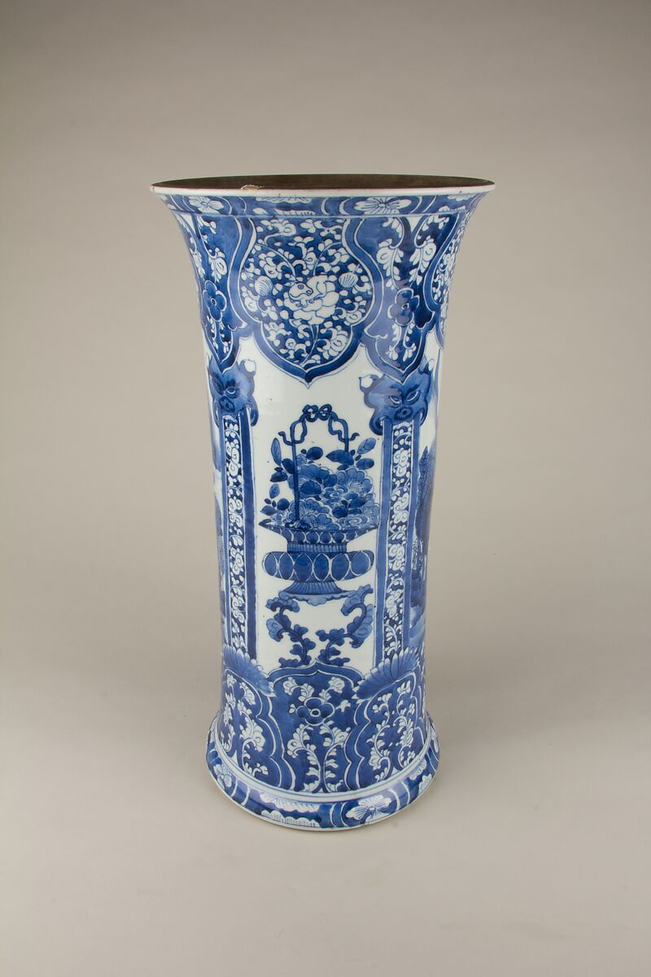
一项判断必须回到它的依据
原图观察
描述当前看到的器形与纹饰。
反光、视角和未拍部位另留限制。
来源记载
馆藏标签属于对应编号对象。
引用保存固定段落、版本与定位。
研究意见
分别写支持、冲突和缺失，
并请求最能区分解释的一项补证。
05
Notes:
图像：Met object 48607另一面公开原图，源清单 site/data/sources.json 。观察/记载/意见分层来自 skills/ceramic-research-record/references/record-contract.md 和青花比较方法。https://www.metmuseum.org/art/collection/search/48607 。图中不加伪AI热点，不声称独立年代鉴定。

Slide 6
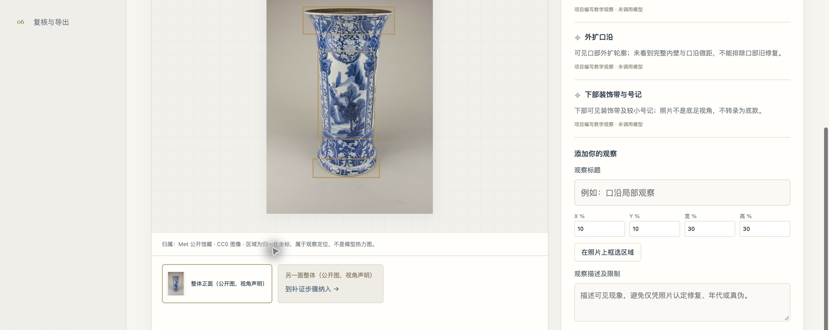
图像研究与完整教学体验
选案、看图、引用定位、补证比较、复核备注与导出
本轮Chrome教学页实际截图（局部）；示例由项目编写，未调用模型
06
Notes:
实际Chrome教学截图SHA21704b0dc0e8ce4abc2a7267ac087073613e0fcb19930a824d8ffc18e8ebce6a，本輪CUA取得原始字节。原生图片框裁切图像与示例观察区域，不模拟点击或连续录像，不表示实时模型完成。公开教学 site/demo.html、demo.js、data/demo-cases.json 的 ai_inference_performed=false、model_calls=0。三件Met馆藏为已知身份教学，非盲测或真实委托。163秒静音字幕教学片 site/assets/cizheng-demo-v07.mp4 保持原件；真实第12轮记录回放为独立文件。

Slide 7
模型选择与真实测量
角色 | 实际选择 | 当前结论
原图视觉研究 | Qwen3-VL-8B-Instruct Spark / PyTorch CUDA BF16 | 第12轮技术链路完成 专业质量仍待验
较大模型候选 | Qwen3-VL-32B-Instruct CUDA/BF16独立候选 | 实际双图region校验失败 未采用；未作专业排名
批准文字反证 | StepFun step-3.7-flash 仅批准公开或脱敏文字 | 第12轮实际单次审查 2,525 tokens / 10.635秒
Nsight首批双图：19.92秒 / 1区间 / 447,028 CUDA kernel
vLLM镜像拉取未完；NIM / TRT-LLM / Retriever未部署
07
Notes:
模型决策 docs/model-selection.md。8B官方权重17545907304B，https://huggingface.co/Qwen/Qwen3-VL-8B-Instruct 。32B官方25份文件66726510714B，manifest dfff3dabb9b62e8fa186fd8a8cc2863c368593774e777f423ecd8e71288bdb9e；独立CUDA/BF16ready与合成热身2.44160588秒不证明专业质量。第07轮实际双图native80.273秒/主HTTP80.328608秒，269completion，region不合法被宿主拒收，未有assessment/NAT/StepFun，未采用。早期2B亦为真实失败候选，未作同条件领域排名。证据 verification/nvidia/v07-workflows/candidate-32b.json。第12轮StepFun真调用10.635108241秒，818prompt+1707completion=2525、cached256，原图未外传。Nsight第03轮摘要 verification/nvidia/v07-workflows/round-03/nsight-summary.json：Systems2025.3.2，cizheng.model-generate NVTX区间1次/19920507616ns，kernelinstances447028。范围仅首批双照片观察，不证明端到端提速、利用率或陶瓷质量。nsys report SHA f66fb4710713fc6cccc7ea14ae08eb66f07181b4a5ad9cfadabc8025d8845236。NVIDIA官方vLLM ARM64镜像仍未完成拉取；NIM因中国区官方分发限制未部署，TensorRT-LLM/Retriever服务未部署。

Slide 8
工具核查与文字审查各自负责什么
NeMo Agent Toolkit
核对引用的版本、哈希与实际阅读回执。
不判断资料是否足以支持年代或真伪。
StepFun文字审查
只接收预览后批准的公开或脱敏文字。
疑点须返回视觉研究，由主模型重看原图回应。
第12轮两版引用身份核查通过；三条疑点仍未解决，专业质量待验
08
Notes:
实际NAT注册、CLI、API身份合同与CPUprofiler：docs/nvidia-integration.md、verification/nvidia/nat-profiler-01/README.md；42events、9SPAN、9FUNCTION、0LLM，不是GPU性能。SkillSpector为7运行范围静态扫描，未获NVIDIA Verified。第12轮两版各1实际正文+1source_context，NAT身份通过但不判断主张支持。StepFun只接4类已批准文字，无原图/图像URL，10.635108241秒提出3疑点。修订3条unresolved，理由仍弱、专业质量未验；源 verification/nvidia/v07-workflows/round-12/authenticity-audit.json、text-review/executed.json、revision/final-run.json与nat-audit.json。JSON模式参考 https://platform.stepfun.com/docs/guide/json_mode ；文档不替代指定端点实测，r13实际微小合成探针4.881753秒/862tokens/schema有效非专业样本。

Slide 9
真实初稿、反证与视觉修订
初稿 / 133.966秒
6次模型、13次工具；1正文与1背景引用。
文字反证 / 10.635秒
一次批准文字调用，提出三条不足。
视觉修订 / 142.183秒
8次模型、16次工具；三条疑点仍未解决。
两版NAT身份核查与三种导出完成；整体约299.006秒
公开已知馆藏，非盲测；运行仍等待补证，专业质量未验
80秒记录回放：dingyucanada.github.io/cizheng-agent-skills/assets/cizheng-ai-replay-v07.mp4
09
Notes:
实际第12轮，verification/nvidia/v07-workflows/round-12/workflow-summary.json、authenticity-audit.json、initial/final-run.json、revision/final-run.json、两版nat-audit.json、两版exports-downloaded.json及text-review/executed.json。初稿133.965522秒6模型13工具；单次批准文字审查10.635108241秒2525tokens；修订142.182766秒8模型16工具。两版各1正文+1source_context，NAT references_verified，3种导出字节哈希保存，0合同validation_error；整体299.005838秒含两次推理、核查、审查与导出。最终waiting_evidence，critic全部3unresolved。初稿错把同件已知Met18.61.4资料称不适用本件，修订删句但period/style支持理由弱，不能称专业质量通过。实际照片SHA0cafb54b1f5edb156a96bd05a8c507bb500b76bb5f2a423778e306a27868febc，MetCC0。回放 https://dingyucanada.github.io/cizheng-agent-skills/assets/cizheng-ai-replay-v07.mp4 根据真实保存记录制作，非连续屏幕录制，非专家验收。第11轮失败片独立保留为 assets/cizheng-ai-replay-round11-v07.mp4。

Slide 10
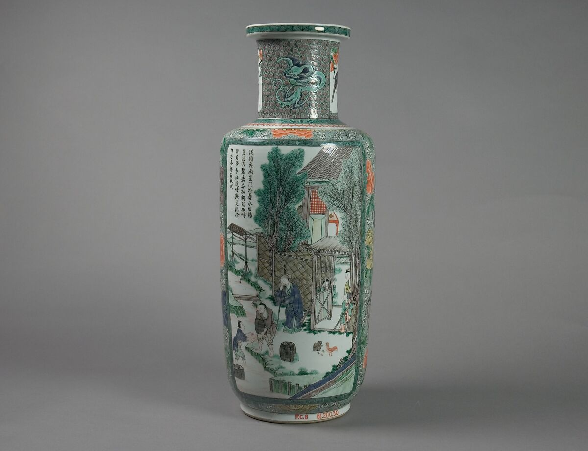
一份能接着核查的案卷
当前可以做
整理原照与来源，比较补证版本。
第12轮技术链路完成，意见质量待验。
下一次验收
核查来源语义与主张的证据关系，
导入专家样本，实测Skills对照。
开发纪实：瓷证十日谈
dingyucanada.github.io/cizheng-agent-skills/
10
Notes:
更新至2026-09-29。第12轮真实技术流程complete，两版正文、背景引用身份核查与导出完成；waiting_evidence，3审查疑点unresolved，来源叙述和支持理由质量仍不足。不是盲测、陶瓷准确率或Skills增益。独立专家样本在另一台电脑未导入，未获专家验收、可信签署或获奖。真品概率待校准，采集覆盖只描述用户标注视角。多用户机构权限、生产审计和灾备未完成。r15 Spark应用913pass8skip1warning309.15秒，专项403pass6skip1warning143.49秒，原生测试147pass0skip1warning4.54秒；集合重叠且不是领域样本量。生产native保持r11单8B，86/86Python源清单一致。32B候选第07轮实际失败未采用；NVIDIA官方vLLM ARM64镜像尚未拉取完成，NIM/TRT-LLM/Retriever服务未部署。十篇章记录实际9/25–29开发阶段，不编造十天。docs/development-story.md、site/story.html。Met50839/61.200.30，PublicDomain/CC0：https://www.metmuseum.org/art/collection/search/50839 。公开发布结果由GitHub部署记录另核，不在PPT冒称已发布本版。

